Slide 1
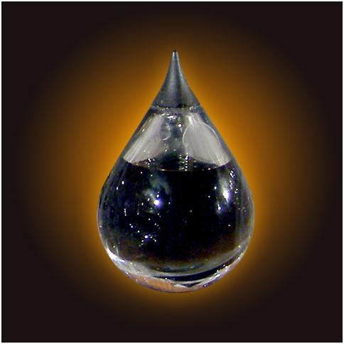
Застосування нафти і нафтопродуктів. Охорона довкілля під час їх використання та переробки

Slide 2

Нафта
Нафта відома людям здавна. Її почали використовувати близько 5000 років тому в місцях, де вона просякала на поверхню грунту. Горючість нафти помітити було неважко, тому й застосовувалась вона переважно як паливо, для освітлення, а також як мастило. Нафтопродукти використовувалися стародавньою медициною у вигляді мазей, для бальзамування мумій тощо. Сирою нафтою обробляли днища кораблів для гідроізоляції. Стародавні шумери застосовували нафтовий бітум як будівельний матеріал, у Китаї нафта використовувалась з військовою метою.

Slide 3
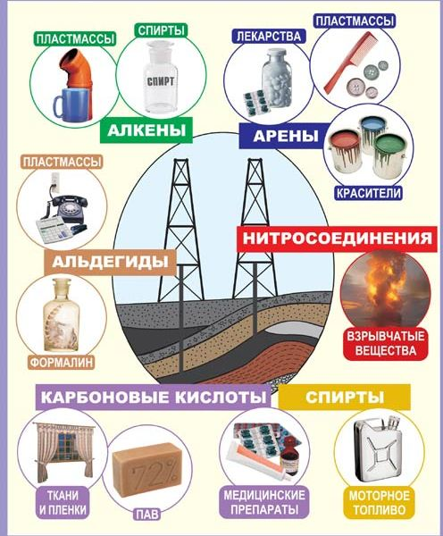
Продукти
переробки
нафти

Slide 4
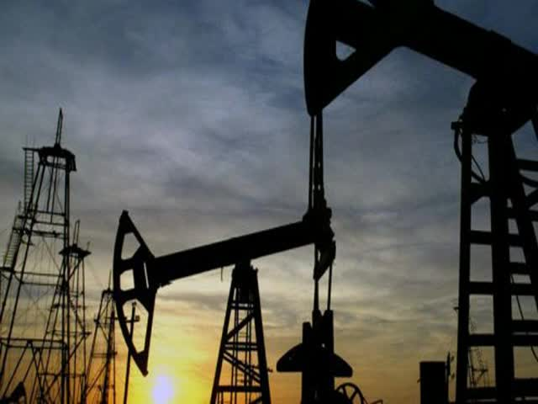
Застосування нафти
Нафта відіграє надзвичайно велику роль у житті людства, у розвитку цивілізації. Насамперед це одне із найважливіших джерел енергії, що вивільнюється в результаті спалення нафтопродуктів. Крім того, хімічною переробкою нафти добувають незліченну кількість речовини, що використовуються скрізь.
У результаті хімічної переробки чорна олійна рідина перетворюється на волокна і пластмаси, на запашні і вибухові речовини. Ліки і барвники. Чим глибша переробка нафти, тим більше корисних продуктів можна добувати з неї.
Можна сказати, що ми залежимо від нафти, оскільки поки що вона незамінна як сировина для синтезу і для виробництва пального. На жаль, ще й сьогодні у вигляді пального більша частина нафтопродуктів спалюється (до 87% видобутку) і лише 13 використовується для хімічної переробки.
Людство давно усвідомило, що нафта – надто цінна хімічна сировина, щоб спалювати її у вигляді пального. До того ж, ресурси цієї копалини на планеті швидко скорочуються. У звязку з цим постає питання про заміну нафти як джерела енергії і сировини.

Slide 5
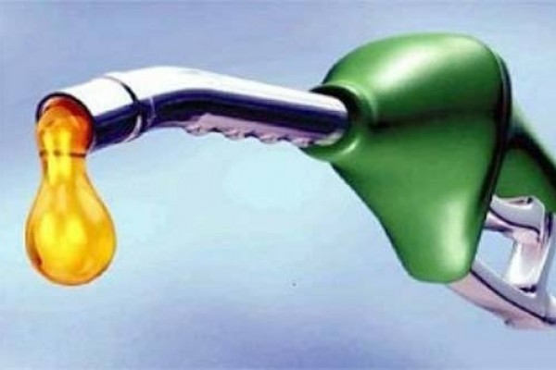
Застосування нафтопродуктів
Продукти перегонки нафти мають різне застосування.
Бензин у великих кількостях використовують як авіаційне й автомобільне пальне. Він складається звичайно з вуглеводнів, що містять у молекулах у середньому від 5 до 9 атомів Карбону.
Гас застосовують як пальне для реактивних і тракторних двигу­нів, а також для побутових потреб. Він складається з вуглеводнів, що містять у молекулах у середньому від 9 до 16 атомів Карбону.
Гудрон — нелетка темна маса, після часткового окиснення його застосовують для одержання асфальту.

Slide 6
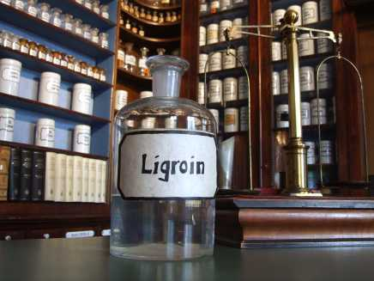

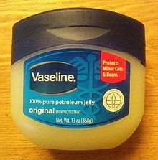
Парафін застосовують для одержання вищих карбонових кислот, для просочення деревини у виробництві сірників і олівців, для виго­товлення свічок, гуталіну і т. д. Він складається із суміші твердих вуглеводнів.
Мазут, крім переробки на мастила і бензин, використовують як котельне рідке пальне.
Вазелін використовують у медицині. Він складається із суміші рідких і твердих вуглеводнів.
Солярове масло використовують як моторне пальне, а мастила — для змащення механізмів.
Лігроїн служить пальним для дизельних двигунів, а також роз­чинником у лакофарбовій промисловості. Велику кількість його переробляють на бензин.

Slide 7
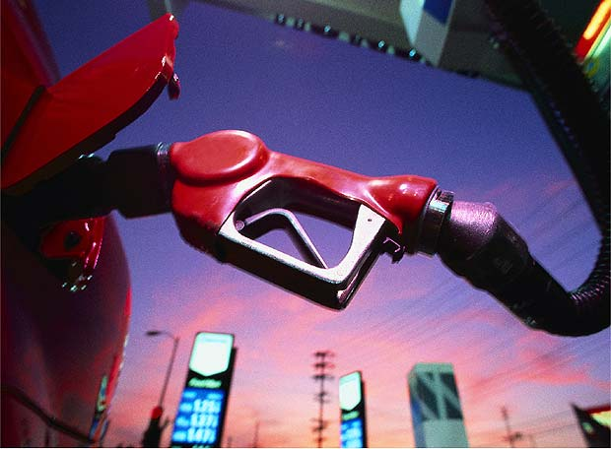
Охорона довкілля
Основне забруднення навколишнього середовища нафтопродуктами під час повсякденного використання палива. Тому в наші дні, коли питання охорони навколишнього середовища став одним з найважливіших в масштабах людства, до АЗС пред'являються високі екологічні вимоги.
Насамперед, встановлюються стандарти якості самого палива - визначається мінімальна октанове число, регламентується вміст шкідливих речовин, таких як сірка, бензол, свинець та ін.
Важливо також застосовувати правильні методи заправки автомобіля - при використанні технології замкнутого циклу для збору та очищення парів бензину на автозаправних станціях викид бензину в навколишнє середовище зводиться до нуля.

Slide 8
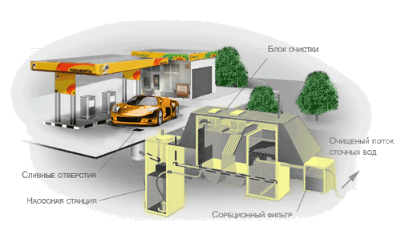

Slide 9
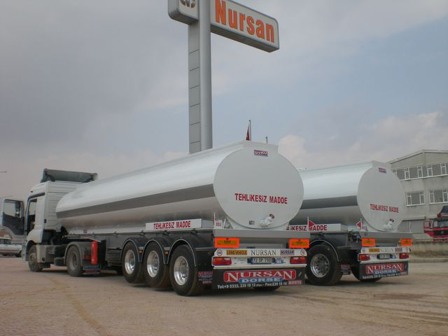
Охорона довкілля
Дотримання технологій зберігання нафтопродуктів знижує ризики забруднення грунту , тому в даний час використовують переважно двостінні резервуари . Їх регулярно перевіряють , щоб переконатися у відсутності протікань. Крім того , велика увага приділяється дотриманню правил наповнення і спорожнення ємностей. Майданчик зливу для автоцистерн оснащують ємністю для збору аварійних проток . Зону можливих витоків і втрат нафтопродуктів обладнають непроникним покриттям.
Для збору стічних вод встановлюється спеціальна зливова каналізація , яка забезпечує мінімальний скидання забруднюючих речовин у грунтові води. На території АЗС створюються ухили для направлення стічних вод безпосередньо в очисні резервуари . Для очищення води застосовують спеціальні очисні модулі малих розмірів , що працюють на основі мембранної технології .

